Slide 1
Escenarios de pronóstico de crecimiento económico de largo plazo
Julio 2026

Slide 2
Contenido
Introducción ………………………………………………… 3
Generalidades del modelo ……………………......... 5
Pronósticos …………………………………………………. 11

Slide 3
Introducción

Slide 4
Introducción
A continuación se presentan los principales detalles y resultados de los escenarios de pronóstico de largo plazo para el crecimiento económico de Guatemala, contemplados en el documento titulado “Acuerdo Político para el Desarrollo Productivo, Inclusivo y Sostenible de Guatemala 2026-2056”.
Crecimiento económico de largo plazo (%)
Escenario optimista
6.0
Escenario moderado
4.5
Escenario base
3.8
Para la generación de los escenarios se construyó un modelo macroeconómico, cuyas principales características se detallan a continuación.

Slide 5
Modelo para Proyecciones Macroeconómicas (MPM)
Aspectos generales del modelo y supuestos principales

Slide 6
Modelo para Proyecciones Macroeconómicas
La estructura del modelo se divide en variables exógenas (externas e internas) y variables endógenas, estas últimas clasificadas en distintos sectores con el propósito de modelar las interacciones entre las políticas monetaria y fiscal.
Gobierno
El núcleo del modelo está constituido por 17 variables, construidas como desviaciones respecto de sus promedios móviles de cuatro trimestres.
Debido a esta transformación, las variables representadas en sus niveles originales no convergen necesariamente hacia un estado estacionario fijo.
Banco Central
Sectores
Sector Privado
Sector Externo

Slide 7


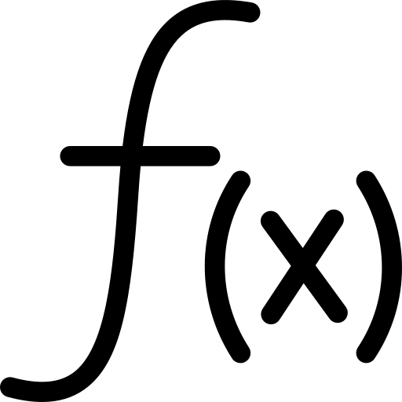

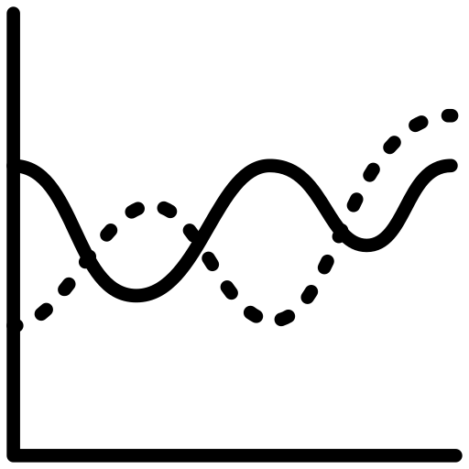
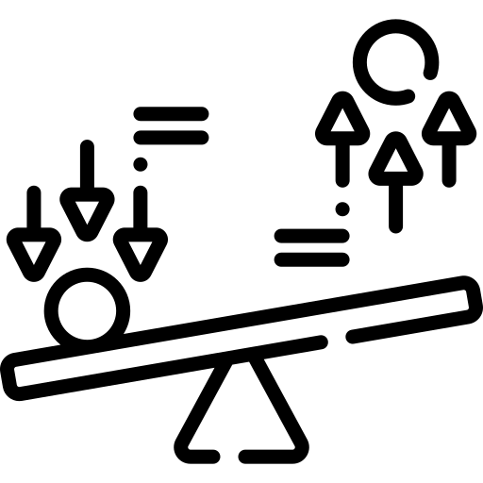
Lógica interna del modelo
El modelo puede concebirse como una estructura de dos capas que operan simultáneamente. La primera de ellas cuenta con todas las interacciones macroeconómicas relevantes, mientras que la segunda transforma los resultados de las variables expresadas como desviaciones hacia sus niveles originales.
Desviaciones (variables “ola”)
Variables originales
17 variables, junto a sus correspondientes choques
Las trayectorias de las variables definidas como desviaciones determinan las trayectorias de las variables originales.
Las dinámicas macroeconómicas se determinan en este sistema de ecuaciones.

Slide 8
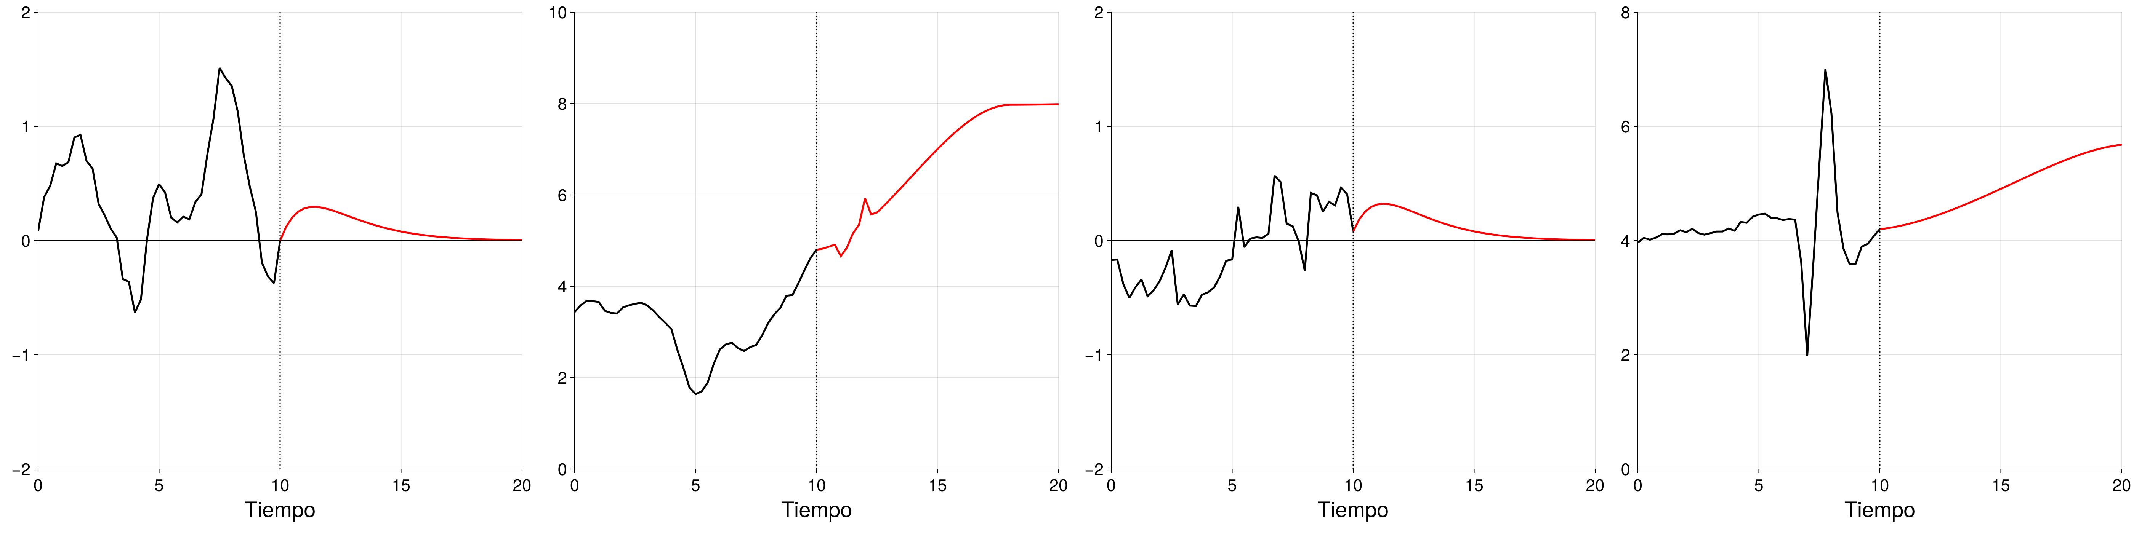
Ejemplo gráfico del funcionamiento del modelo
Inversión pública a PIB
(desviaciones)
Inversión pública a PIB
%
Crecimiento económico
(desviaciones)
Crecimiento económico
%
Historia
Pronóstico
Fin de Historia
Como muestran las gráficas*, choques que provoquen desviaciones persistentemente positivas de la inversión pública generan cambios en las desviaciones de otras variables. En última instancia los niveles de las variables originales se ven alterados, así como su convergencia de largo plazo.
* Las gráficas están basados en datos simulados

Slide 9

Modelo para Proyecciones Macroeconómicas
Variables del modelo
Exógenas externas
Exógenas internas
Endógenas
Crecimiento económico externo
Inversión pública
Deuda pública interna
Prima por riesgo país
1
4
9
14
Tasa de interés externa
Ingresos totales del gobierno
Activos externos netos
Inflación
2
5
10
15
Inflación externa
Gasto de funcionamiento
Activos internos netos
Crecimiento económico
doméstico
3
6
11
16
Deuda pública externa
Tasa de interés líder de PM
Inversión privada
7
12
17
Remesas
Depreciación nominal
8
13
La Política Monetaria opera principalmente mediante la tasa de interés líder, mientras que los instrumentos de la Política Fiscal son la inversión pública, los ingresos totales del gobierno, el gasto de funcionamiento y el endeudamiento público externo. De hecho, son estas últimas variables las que generan la mayor parte del dinamismo dentro del modelo.

Slide 10
Supuestos principales
Los principales supuestos que rigen la dinámica del modelo se detallan a continuación:
  Las depreciaciones cambiarias reales contraen los activos externos netos
  El tipo de cambio nominal se ve afectado por los componentes tradicionales de la UIP desde una perspectiva de flujos de capitales.
  La prima por riesgo país es afectada por dos vías principales:
    3.1 Incrementos de los activos internos y externos netos del banco central reducen la prima por riesgo país.
    3.2 Incrementos de deuda pública interna y externa aumentan la prima por riesgo país.
  La inversión total no incluye la variación de existencias.

Slide 11
Pronósticos
Escenarios base, moderado y optimista

Slide 12
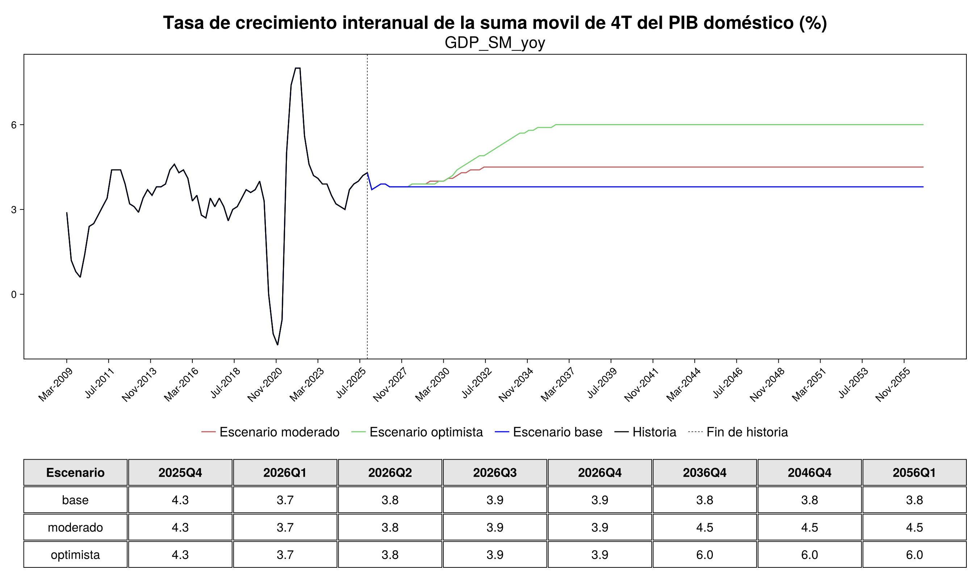
La construcción de los escenarios moderado y optimista responde a una lógica macroeconómica interna, en la que la política fiscal juega un papel protagónico en la generación de los cambios estructurales..

Slide 13
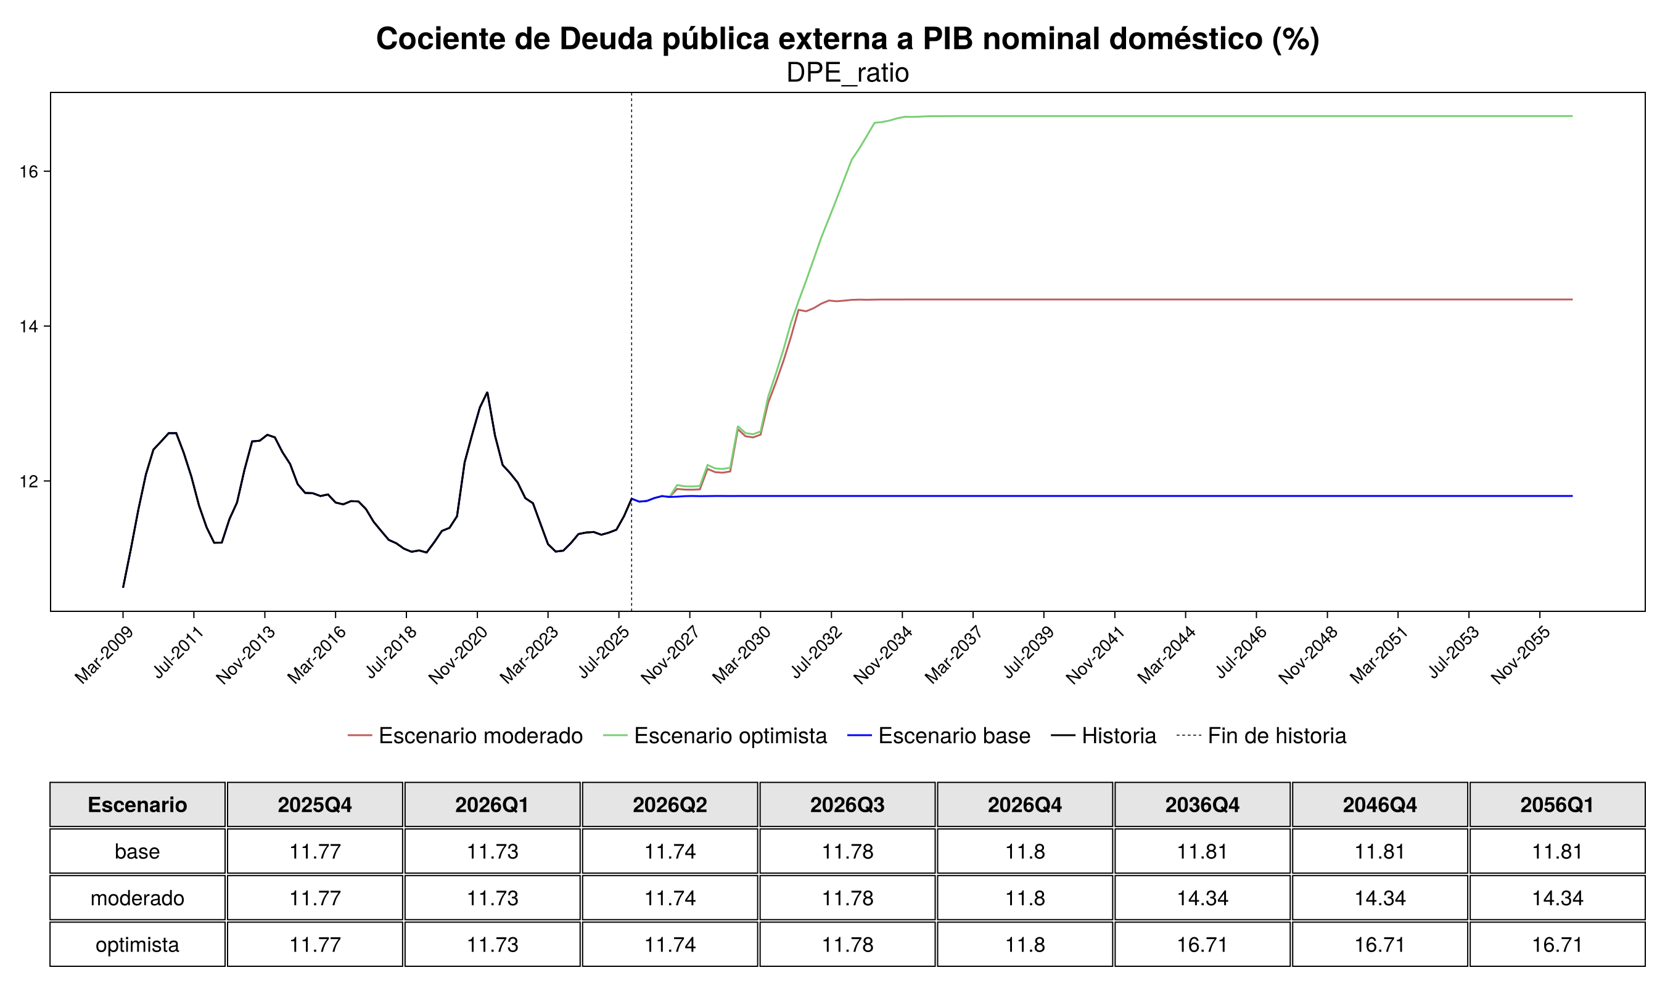
En los escenarios moderado y optimista, se aprovecha la capacidad de endeudamiento del gobierno para financiar los proyectos de inversión publica necesarios en la economía.

Slide 14
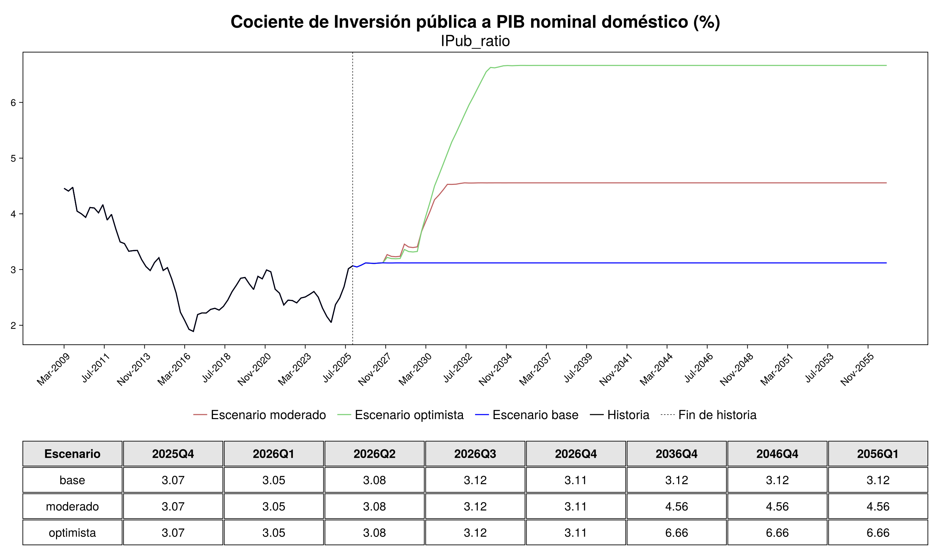
Los proyectos de inversión publica inicialmente son financiados por el endeudamiento externo.
Sostener el crecimiento de largo plazo necesita niveles mayores de inversión.

Slide 15
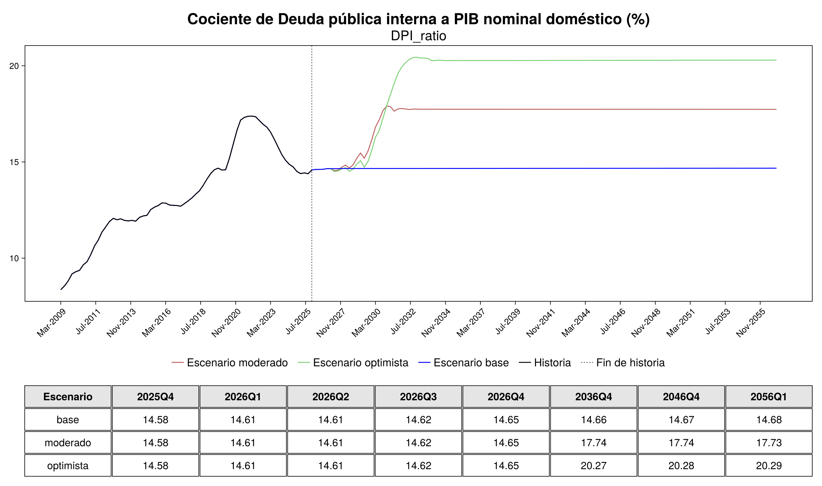
A su vez, el aumento de la inversión pública genera mayores necesidades de financiamiento, lo que provoca un incremento de la deuda pública interna.

Slide 16
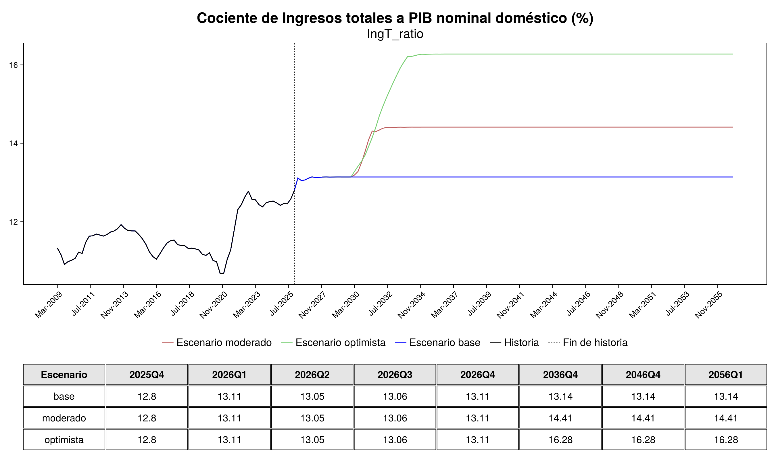
Dado que el financiamiento de la inversión pública no puede sostenerse exclusivamente mediante deuda, es necesario incrementar los ingresos del gobierno.

Slide 17
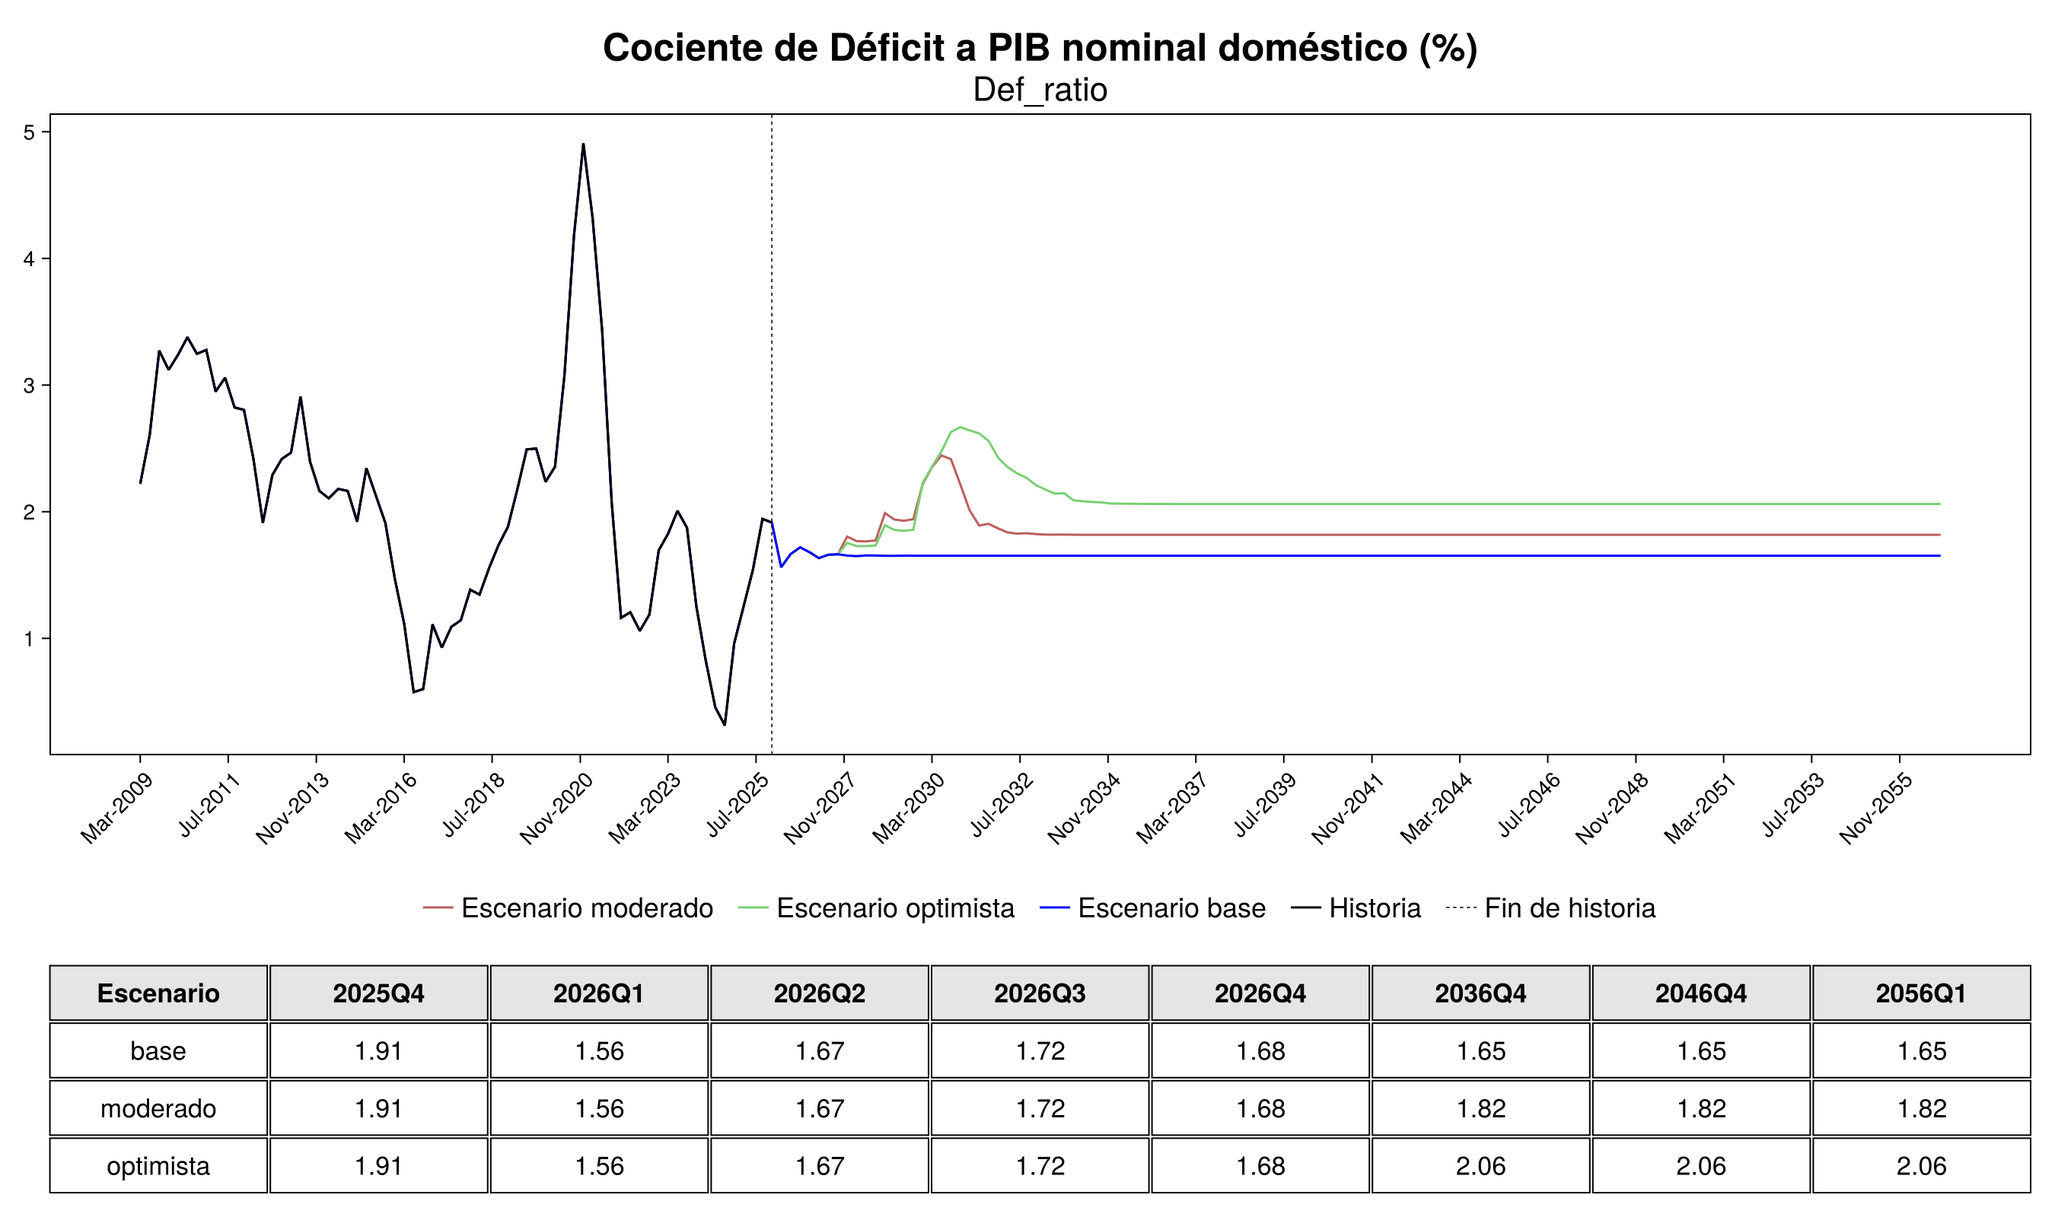
Aunque inicialmente el déficit aumenta, este se estabiliza como consecuencia del incremento de los ingresos del gobierno.

Slide 18
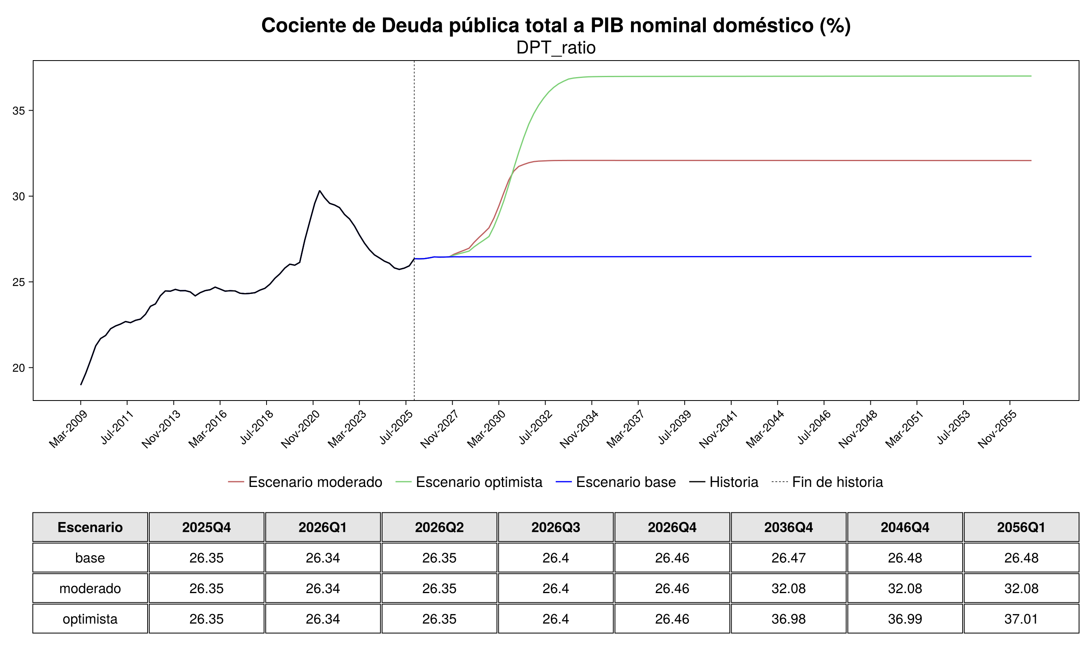
En el largo plazo, aumentan los niveles de endeudamiento total del gobierno.

Slide 19
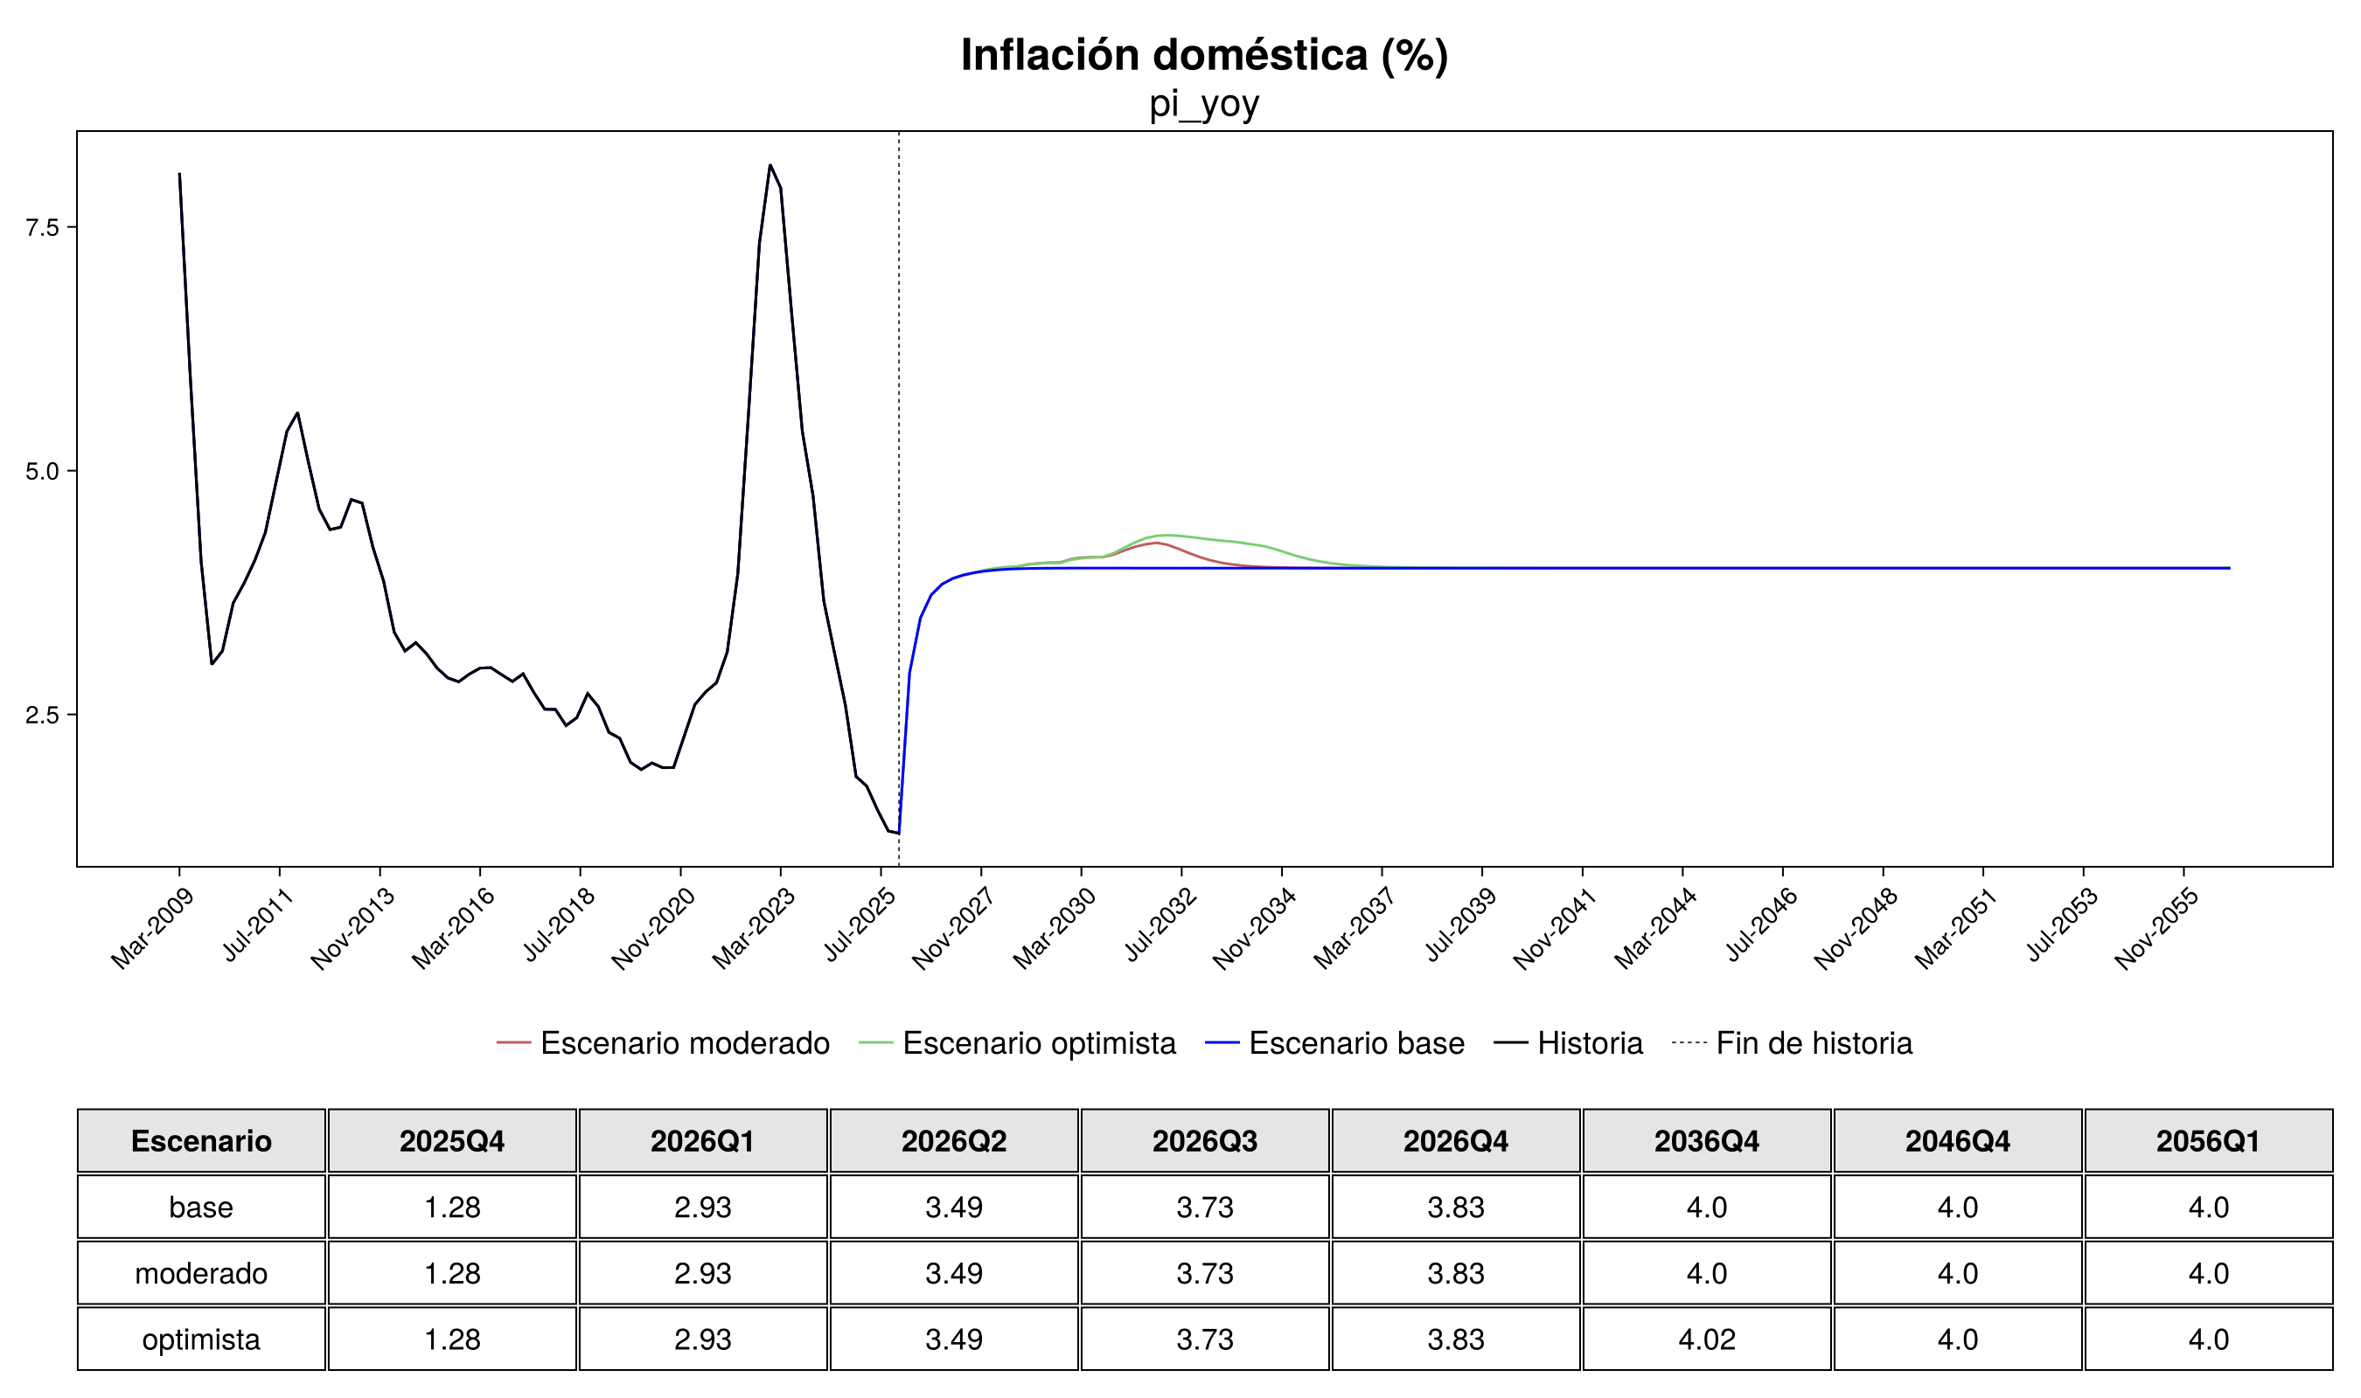
En los escenarios optimista y moderado, el mayor dinamismo en la actividad económica, junto con el incremento de la base monetaria provocan que la inflación doméstica durante un periodo, pero luego retorna a su valor meta del 4%.

Slide 20
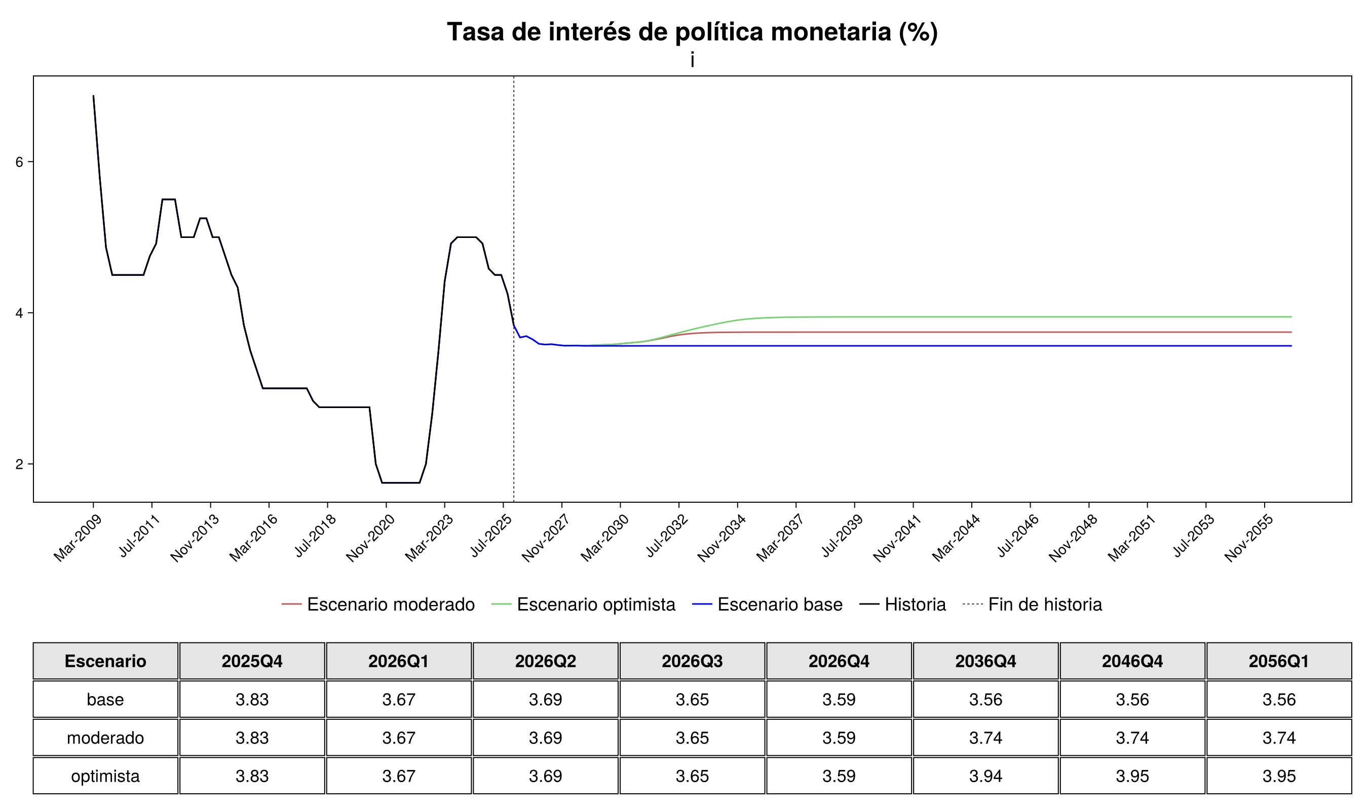
La autoridad monetaria incrementa la tasa de interés líder en respuesta al aumento de la inflación.

Slide 21
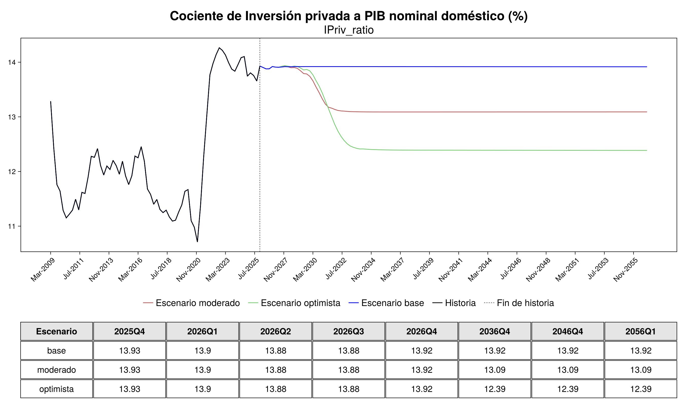
El efecto crowding out determina su dinámica de largo plazo, en respuesta al incremento de la deuda pública interna.

Slide 22
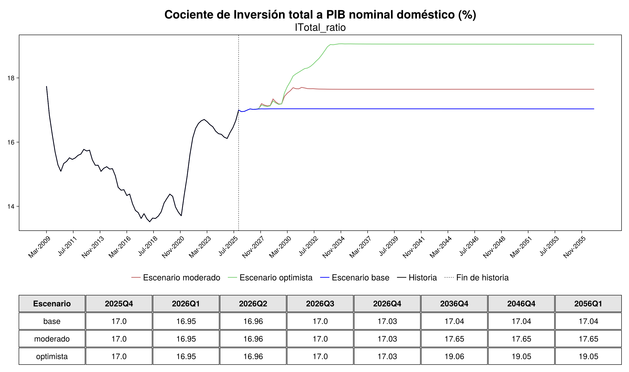
No obstante, en el largo plazo, la inversión total de la economía aumenta.

Slide 23
Muchas gracias por su atención

